Slide 1

TIẾNG VIỆT 2

Slide 2

Xin nhiệt liệt chào mừng
các thầy cô giáo về dự giờ
Chuyên đề lớp 2A4 !

Slide 3

Tiếng Việt
Thứ hai ngày 10 tháng 11 năm 2025
Đọc:

Slide 4



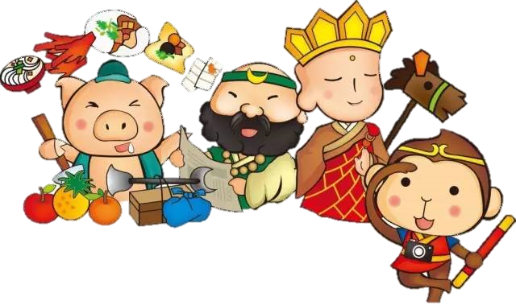
Khởi động:
Lớp mình ơi chúng ta hãy giúp thầy trò đường tăng trả lời tốt các câu hỏi vượt qua các thử thách để đến Tây Trúc thỉnh kinh nhé.

Slide 5



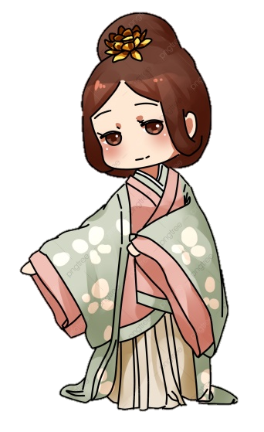
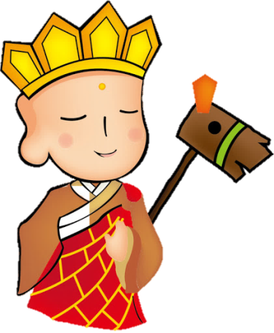
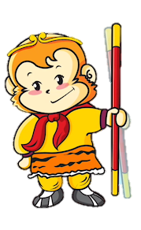
1

Slide 6



Cái gì nằm ở trong nhà, Nhìn lên mặt nó biết ngay giờ nào - Là cái gì?
…..
A. cái tivi
B. cái đồng hồ
C. cái máy tính
D. cái quạt

Slide 7
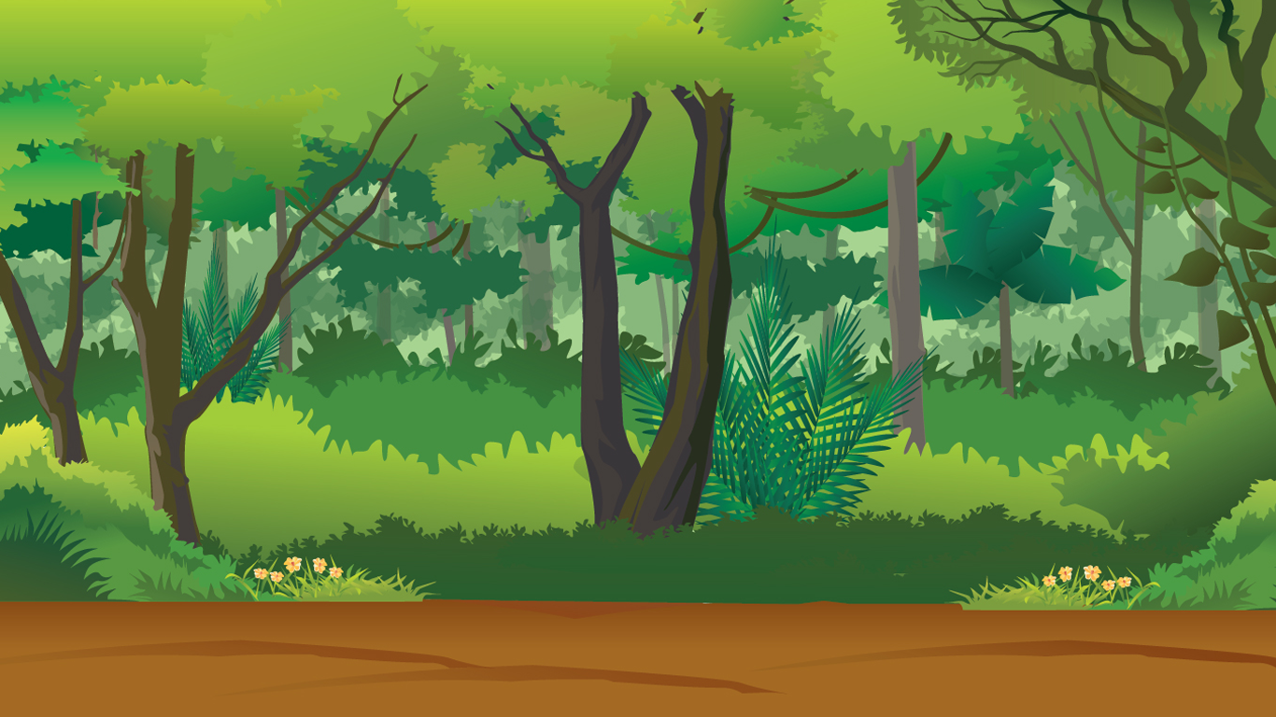





2

Slide 8
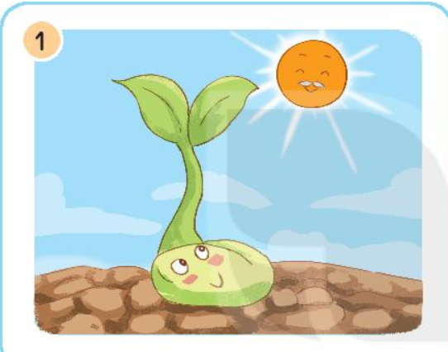
Đây là hình ảnh của câu chuyện gì?
A. Chuyện cây đỗ
B. Chuyện bó đũa
:
C. Sự tích cây đỗ
D. Chú đỗ con

Slide 9





3

Slide 10
Trong câu chuyện “Câu chuyện bó đũa”, gia đình đó có mấy anh em?
2 anh em

Slide 11



CHÚC MỪNG THẦY TRÒ ĐƯỜNG TĂNG ĐÃ VƯỢT QUA THỬ THÁCH LẤY CHÂN KINH

Slide 12
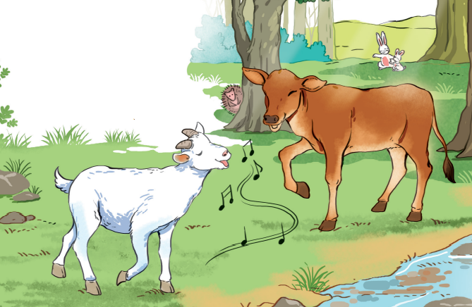
Tiếng Việt
Thứ hai ngày 10 tháng 11 năm 2025
Đọc:

Slide 14
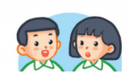


Nói về một người bạn của em.
Bạn em tên là gì?
Em chơi với bạn từ khi nào?
Em và bạn ấy thường làm gì?
Em thích nhất gì ở bạn ấy?

Slide 16
Tiếng Việt
Thứ hai ngày 10 tháng 11 năm 2025
Đọc:
Gọi bạn
(Định Hải)

Slide 17
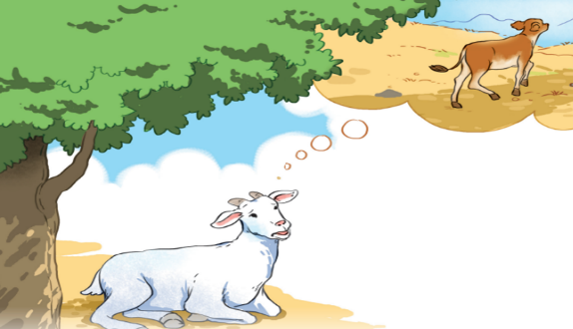
Đọc mẫu
GỌI BẠN
Tự xa xưa thuở nào
Trong rừng xanh sâu thẳm
Đôi bạn sống bên nhau
Bê vàng và dê trắng.
Bê vàng đi tìm cỏ
Lang thang quên đường về
Dê trắng thương bạn quá
Chạy khắp nẻo tìm bê
Đến bây giờ dê trắng
Vẫn gọi hoài: “Bê! Bê!”.
Định Hải
Một năm, trời hạn hán
Suối cạn, cỏ héo khô
Lấy gì nuôi đôi bạn
Chờ mưa đến bao giờ?
Notes:
GV đọc mẫu toàn bài, cả lớp đọc thầm theo (nên cho Hs nhìn trong SGK).
GV chú ý HDHS đọc đúng giọng điệu, ngắt nghỉ, nhấn giọng…
GV linh động từ khó đọc theo đúng địa phương nhé!

Slide 18
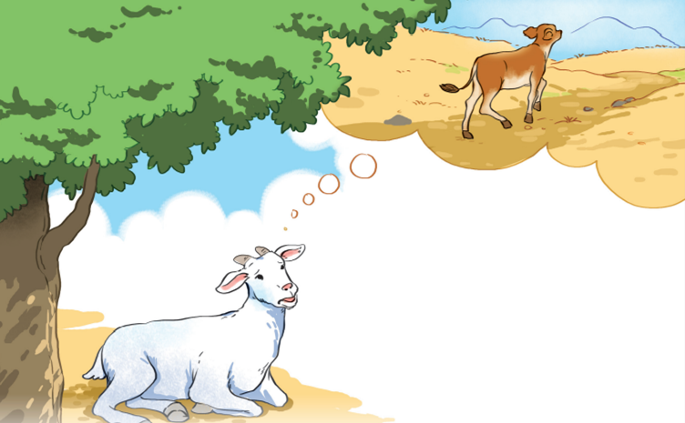
Hướng dẫn đọc bài
Đọc toàn bài với giọng kể chậm rãi, tình cảm. Ngắt giọng, nhấn giọng đúng chỗ, dừng hơi lâu hơn sau mỗi khổ thơ.

Slide 19
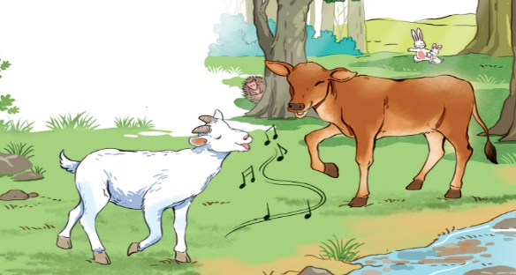
Đọc toàn bài
GỌI BẠN
Tự xa xưa thuở nào
Trong rừng xanh sâu thẳm
Đôi bạn sống bên nhau
Bê vàng và dê trắng.
Bê vàng đi tìm cỏ
Lang thang quên đường về
Dê trắng thương bạn quá
Chạy khắp nẻo tìm bê
Đến bây giờ dê trắng
Vẫn gọi hoài: “Bê! Bê!”.
Định Hải
Một năm, trời hạn hán
Suối cạn, cỏ héo khô
Lấy gì nuôi đôi bạn
Chờ mưa đến bao giờ?
Notes:
GV đọc mẫu toàn bài, cả lớp đọc thầm theo (nên cho Hs nhìn trong SGK).
GV chú ý HDHS đọc đúng giọng điệu, ngắt nghỉ, nhấn giọng…
GV linh động từ khó đọc theo đúng địa phương nhé!

Slide 20
Chia khổ thơ
GỌI BẠN
Tự xa xưa thuở nào
Trong rừng xanh sâu thẳm
Đôi bạn sống bên nhau
Bê vàng và dê trắng.
Bê vàng đi tìm cỏ
Lang thang quên đường về
Dê trắng thương bạn quá
Chạy khắp nẻo tìm bê
Đến bây giờ dê trắng
Vẫn gọi hoài: “Bê! Bê!”.
Định Hải
(1)
(3)
Một năm, trời hạn hán
Suối cạn, cỏ héo khô
Lấy gì nuôi đôi bạn
Chờ mưa đến bao giờ?
(2)
Notes:
Đọc nối tiếp

Slide 21
Đọc nối tiếp
GỌI BẠN
Tự xa xưa thuở nào
Trong rừng xanh sâu thẳm
Đôi bạn sống bên nhau
Bê vàng và dê trắng.
Bê vàng đi tìm cỏ
Lang thang quên đường về
Dê trắng thương bạn quá
Chạy khắp nẻo tìm bê
Đến bây giờ dê trắng
Vẫn gọi hoài: “Bê! Bê!”.
Định Hải
(1)
(3)
Một năm, trời hạn hán
Suối cạn, cỏ héo khô
Lấy gì nuôi đôi bạn
Chờ mưa đến bao giờ?
(2)
Notes:
Đọc nối tiếp

Slide 22

ĐỌC
Luyện đọc từ khó
thuở nào
sâu thẳm
lang thang
nẻo

Slide 23
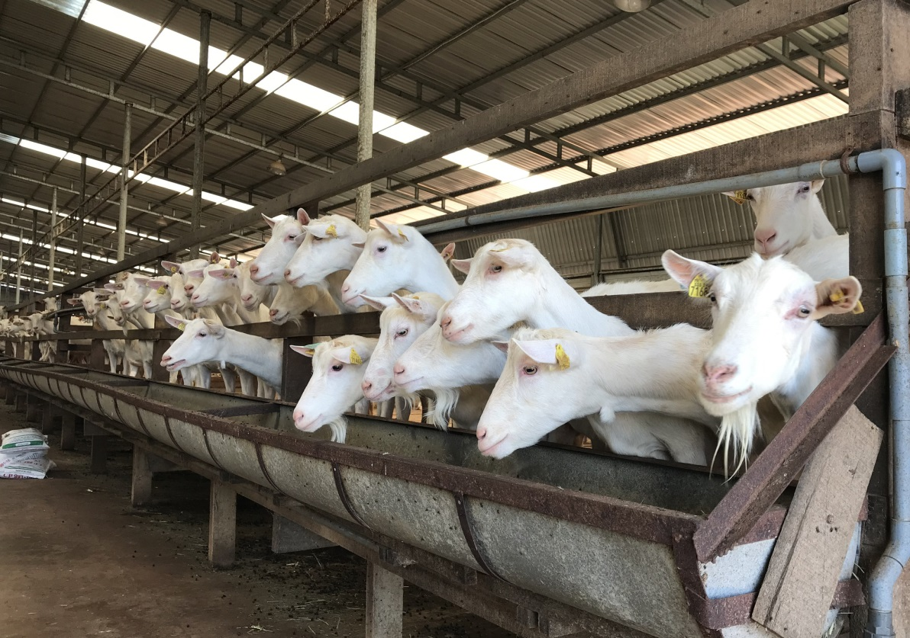
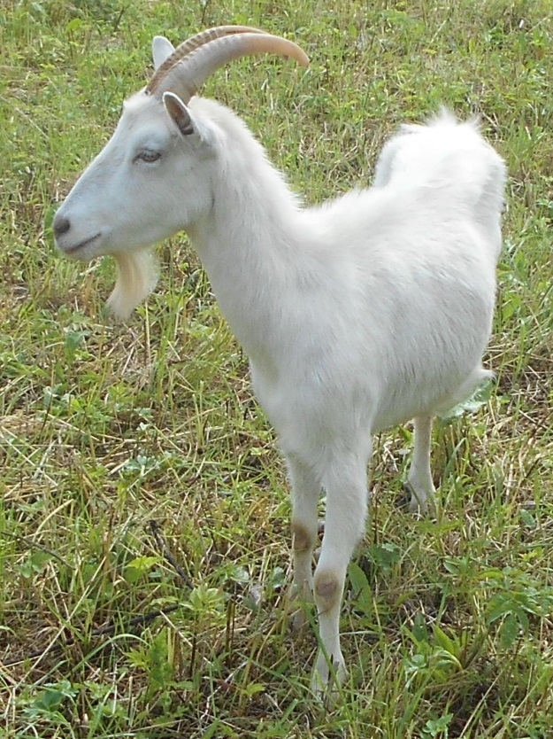
Từ ngữ
Dê trắng:

Slide 24
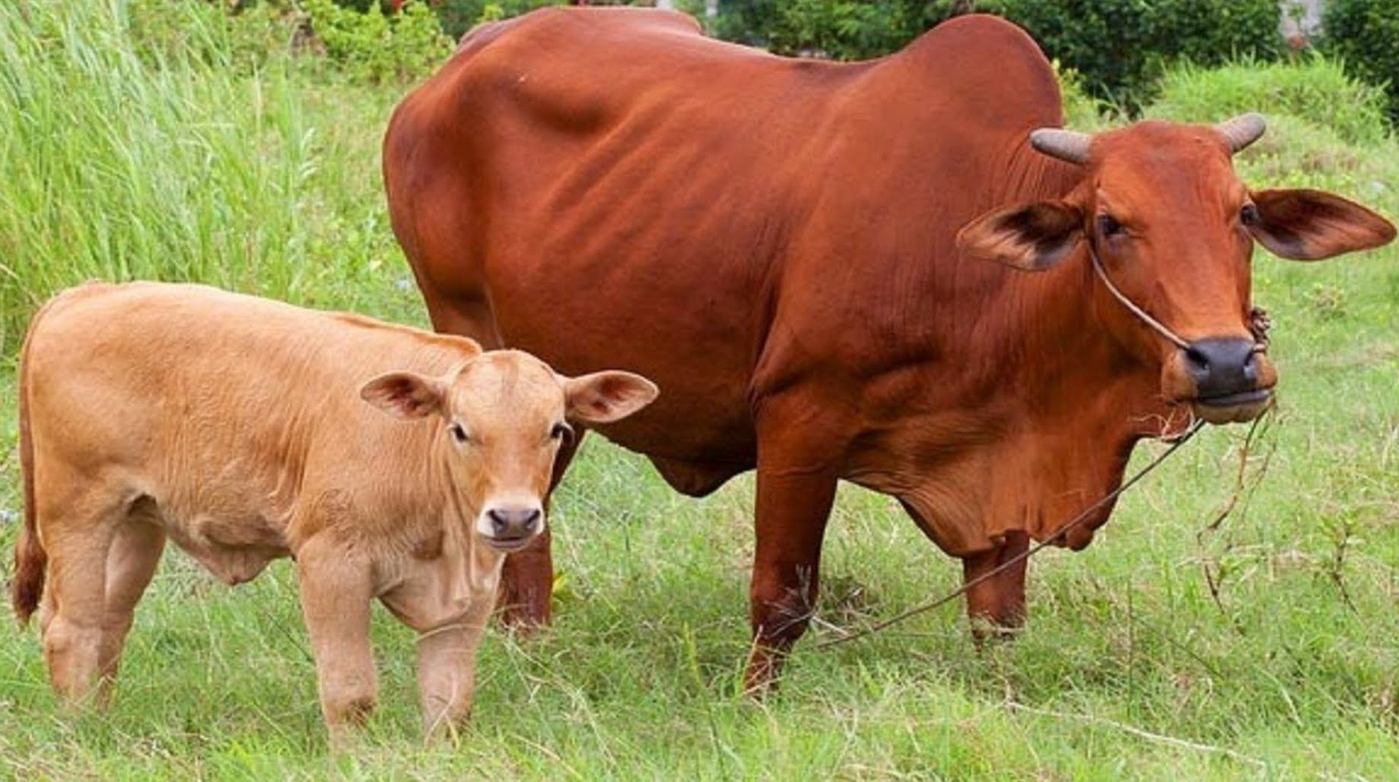
Từ ngữ
Bê vàng:

Slide 25
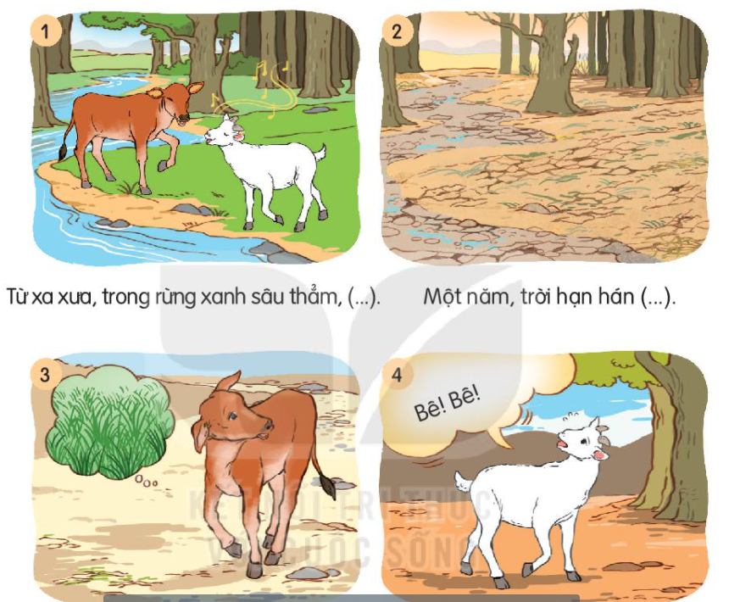
Từ ngữ
rất sâu
Sâu thẳm:

Slide 26
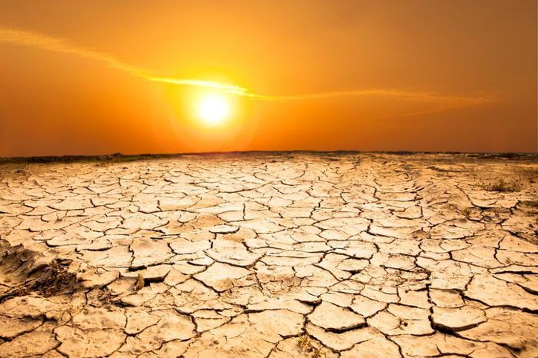
Từ ngữ
tình trạng thiếu nước do nắng lâu, không mưa gây ra.
Hạn hán:

Slide 27
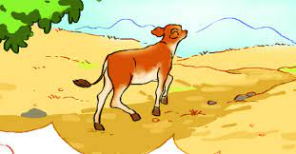
Từ ngữ
đi hết chỗ này đến chỗ khác, không dừng lại ở nơi nào.
Lang thang:

Slide 28
Đọc nối tiếp
GỌI BẠN
Tự xa xưa thuở nào
Trong rừng xanh sâu thẳm
Đôi bạn sống bên nhau
Bê vàng và dê trắng.
Bê vàng đi tìm cỏ
Lang thang quên đường về
Dê trắng thương bạn quá
Chạy khắp nẻo tìm bê
Đến bây giờ dê trắng
Vẫn gọi hoài: “Bê! Bê!”.
Định Hải
(1)
(3)
Một năm, trời hạn hán
Suối cạn, cỏ héo khô
Lấy gì nuôi đôi bạn
Chờ mưa đến bao giờ?
(2)
Notes:
Đọc nối tiếp

Slide 29
Hướng dẫn học sinh ngắt, nghỉ nhịp thơ
Trong rừng xanh sâu thẳm
Đôi bạn sống bên nhau

Slide 30

GỌI BẠN
Tự xa xưa thuở nào
Trong rừng xanh sâu thẳm
Đôi bạn sống bên nhau
Bê vàng và dê trắng.
Bê vàng đi tìm cỏ
Lang thang quên đường về
Dê trắng thương bạn quá
Chạy khắp nẻo tìm bê
Đến bây giờ dê trắng
Vẫn gọi hoài: “Bê! Bê!”.
Định Hải
(1)
(3)
Một năm, trời hạn hán
Suối cạn, cỏ héo khô
Lấy gì nuôi đôi bạn
Chờ mưa đến bao giờ?
(2)
Notes:
Đọc nhóm,
đọc toàn bài

Slide 31
Đọc trong nhóm
GỌI BẠN
Tự xa xưa thuở nào
Trong rừng xanh sâu thẳm
Đôi bạn sống bên nhau
Bê vàng và dê trắng.
Bê vàng đi tìm cỏ
Lang thang quên đường về
Dê trắng thương bạn quá
Chạy khắp nẻo tìm bê
Đến bây giờ dê trắng
Vẫn gọi hoài: “Bê! Bê!”.
Định Hải
(1)
(3)
Một năm, trời hạn hán
Suối cạn, cỏ héo khô
Lấy gì nuôi đôi bạn
Chờ mưa đến bao giờ?
(2)
Notes:
Đọc nhóm,
đọc toàn bài

Slide 32
Thi đọc nhóm
GỌI BẠN
Tự xa xưa thuở nào
Trong rừng xanh sâu thẳm
Đôi bạn sống bên nhau
Bê vàng và dê trắng.
Bê vàng đi tìm cỏ
Lang thang quên đường về
Dê trắng thương bạn quá
Chạy khắp nẻo tìm bê
Đến bây giờ dê trắng
Vẫn gọi hoài: “Bê! Bê!”.
Định Hải
(1)
(3)
Một năm, trời hạn hán
Suối cạn, cỏ héo khô
Lấy gì nuôi đôi bạn
Chờ mưa đến bao giờ?
(2)
Notes:
Đọc nhóm,
đọc toàn bài

Slide 33
Đọc toàn bài
GỌI BẠN
Tự xa xưa thuở nào
Trong rừng xanh sâu thẳm
Đôi bạn sống bên nhau
Bê vàng và dê trắng.
Bê vàng đi tìm cỏ
Lang thang quên đường về
Dê trắng thương bạn quá
Chạy khắp nẻo tìm bê
Đến bây giờ dê trắng
Vẫn gọi hoài: “Bê! Bê!”.
Định Hải
Một năm, trời hạn hán
Suối cạn, cỏ héo khô
Lấy gì nuôi đôi bạn
Chờ mưa đến bao giờ?

Slide 34

CHÚC QUÝ THẦY CÔ
CÙNG CÁC EM SỨC KHOẺ!

Slide 35
Đọc trong nhóm
GỌI BẠN
Tự xa xưa thuở nào
Trong rừng xanh sâu thẳm
Đôi bạn sống bên nhau
Bê vàng và dê trắng.
Bê vàng đi tìm cỏ
Lang thang quên đường về
Dê trắng thương bạn quá
Chạy khắp nẻo tìm bê
Đến bây giờ dê trắng
Vẫn gọi hoài: “Bê! Bê!”.
Định Hải
(1)
(3)
Một năm trời hạn hán
Suối cạn, cỏ héo khô
Lấy gì nuôi đôi bạn
Chờ mưa đến bao giờ?
(2)
Notes:
Đọc nhóm,
đọc toàn bài

Slide 36
Đọc lại toàn bài
GỌI BẠN
Tự xa xưa thuở nào
Trong rừng xanh sâu thẳm
Đôi bạn sống bên nhau
Bê vàng và dê trắng.
Bê vàng đi tìm cỏ
Lang thang quên đường về
Dê trắng thương bạn quá
Chạy khắp nẻo tìm bê
Đến bây giờ dê trắng
Vẫn gọi hoài: “Bê! Bê!”.
Định Hải
(1)
(3)
Một năm, trời hạn hán
Suối cạn, cỏ héo khô
Lấy gì nuôi đôi bạn
Chờ mưa đến bao giờ?
(2)
Notes:
Đọc nhóm,
đọc toàn bài

Slide 37
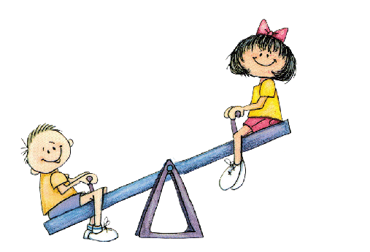
Thư giãn nào!
Notes:
Thầy cô muốn nghỉ tiết 1 ở đâu thì kéo slide này lên nhé.

Slide 38
1
Câu chuyện được kể trong bài thơ diễn ra khi nào? Ở đâu?
Tự xa xưa thuở nào
Trong rừng xanh sâu thẳm
Đôi bạn sống bên nhau
Bê vàng và dễ trắng.
Câu chuyện được kể trong bài thơ diễn ra từ thuở xa xưa, trong rừng xanh sâu thẳm.
Notes:
Enter để ra các dấu gạch chân
Click vào abcd để nó di chuyển về vị trí

Slide 39
2
Chuyện gì xảy ra khiến bê vàng phải lang thang đi tìm cỏ?
Một năm trời hạn hán
Suối cạn, cỏ héo khô
Lấy gì nuôi đôi bạn
Chờ mưa đến bao giờ?
Một năm trời hạn hán, suối cạn, cỏ héo khô, bê vàng không chờ được mưa để có cỏ ăn nên đã lang thang đi tìm cỏ.
Notes:
GV yêu cầu HS đọc 10 dòng thơ đầu

Slide 40
3
Khi bê vàng quên đường về, dê trắng đã làm gì?
Bê vàng đi tìm cỏ
Lang thang quên đường về
Dê trắng thương bạn quá
Chạy khắp nẻo tìm bê
Đến bây giờ dê trắng
Vẫn gọi hoài: “Bê! Bê!”.
Khi bê vàng quên đường về, dê trắng chạy khắp nẻo tìm bê và gọi bê.

Slide 41
4
Nêu cảm nghỉ của em về bê vàng và dê trắng.

Slide 42
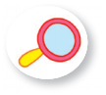
1
Tìm từ ngữ thể hiện tâm trạng của dê trắng khi không thấy bạn trở về.
Bê vàng đi tìm cỏ
Lang thang quên đường về
Dê trắng thương bạn quá
Chạy khắp nẻo tìm bê
Đến bây giờ dê trắng
Vẫn gọi hoài: “Bê! Bê!”.
Notes:
GV có thể chia nhóm cho HS hoạt động

Slide 43

Đóng vai một người bạn trong rừng, nói lời an ủi dê trắng.
2
?

Slide 44

Củng cố

Slide 45





Có mấy loài vật được nhắc đến trong bài thơ?
1
2
3
Notes:
Con vật nào cũng tự nhận mình là thông minh, đều đưa ra câu tl đúng. Chúng mình hay giúp các con vật nhé!
Click vào con vật để ra đáp án

Slide 46

Câu chuyện ca ngợi tình cảm nào
sau đây?
Tình cảm bạn bè
Tình cảm người thân
Tình cảm thầy trò

Slide 47



Những từ ngữ nào nói về tình cảm bạn bè?
yêu thương
đi tìm
quý mến

Slide 48
Dặn dò

